Slide 1
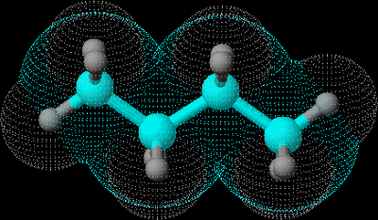
FLUOR

Slide 2
O fluoru
F = fluor; hrvatski - jedik
atomski broj mu je 9, a relativna atomska masa 18. 9984032
nalazi u 17. skupini i u 2. periodi
fluor je halogeni element (grč. halos + gen - oni koji prave soli) i najreaktivniji je element u svojoj skupini
fluor je izolirao H. Moissan 1886. godine

Slide 3
Svojstva
fluor je plin blijedožute boje, oštra i prodorna mirisa
sastoji se od dvoatomnih molekula F₂
spaja se gotovo sa svim elementima
izrazito je otrovan, kao i njegove otopine, zato je pri radu obavezna zaštitna odjeća
izaziva upale i teško izlječive rane na koži i sluznicama, posebno u očima i dišnim organima

Slide 4
s vodikom se spaja i bez prisutnosti svjetla već na sobnoj temperaturi pri čemu se zapali ili čak dolazi do eksplozije
zbog velikog afiniteta fluora prema vodiku iz spojeva oduzima vodik
u spojevima je fluor jednovalentan
najvažniji su mu anorganski spojevi fluorovodik, te fluorovodična kiselina i njezine soli fluoridi

Slide 5
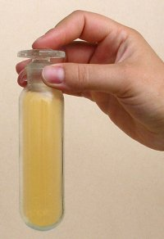
Dobivanje fluora
fluor je najelektronegativniji od svih elemenata
Dobiva se samo elektrolizom i nekim industrijskim postupcima
za elektrolizu se koristi tekući fluorovodik u kojemu je otopljen kiseli kalij fluorid

Slide 6
Spojevi fluora
amonijev fluorid (NH₄F) - sprečava vrenje u pivovarama i destilerijama
natrijev fluorid (NaF) - koristi se u pasti za zube jer ojačava zubnu caklinu
silicijev(IV) fluorid (SiF₄) - zatvara pore u naftnim bušotinama i daje betonu čvrstoću
amonijev hidrogendifluorid (NH₄HF₂) – služi za obradu stakla i čišćenje parnih kotlova

Slide 7
Fluor u pasti za zube - NaF
postoji uvjerenje da jača zubnu caklinu i sprječava nastanak karijesa
neka novija istraživanja opovrgavaju ovo uvjerenje i tvrde da fluor izaziva teška oštećenja zubi,kostiju i središnjeg živčanog sustava
kod djece može omesti biološki razvoj, a dovodi se u vezu i sa smanjenim kvocijentom inteligencije
inače se koristi i kao otrov za miševe i štakore

Slide 8
Antozonit
„smrdljivi fluorid”
predmet znanstvenih rasprava skoro 200 godina, jer zbog reaktivnosti fluora većina znanstvenika nije vjerovala u mogućnost njegovog postojanja u prirodi u elementarnom stanju
njemački znanstvenici uspjeli su spektroskopijom dokazati da je uzrok specifičnog mirisa antozonita elementarni fluor koji ostaje u elementarnom stanju zbog konstantnog zračenja urana, koji je također prisutan u mineralu
* http://www.naucnenovosti.me/?p=103

Slide 9
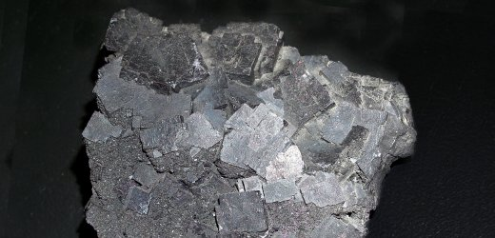
antozonit

Slide 10
Max Godinić, 8.a

